Slide 1
HTML5程序设计基础
第14章 文本、字体与颜色

Slide 2

主要内容
01
文本样式
02
字体样式
03
颜色样式

Slide 3
01
文本样式

Slide 4
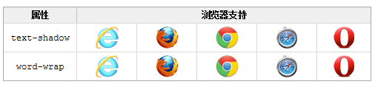
CSS3文字
CSS3包含多个新的文字特性，包括文本阴影、自动换行、使用服务器端字体等。并且不需使用设计软件，比如 PhotoShop。
在本节中，学习以下属性：
text-shadow
word-wrap
word-break
@font-face

Slide 5
给文本添加阴影
给文本添加阴影 —— text-shadow 属性。
默认值为none，所有主流浏览器都支持该属性。
语法
text-shadow : h-shadow v-shadow blur color;
值 | 描述
h-shadow | 必需。水平阴影的位置。允许负值。
v-shadow | 必需。垂直阴影的位置。允许负值。
blur | 可选。模糊的距离。
color | 可选。阴影的颜色。

Slide 6

使用阴影突出显示文本
<style type="text/css">
div{
color: white;
font-size: 25px;
font-weight: bold;
font-family: 宋体;
background-image: url(sky.jpg);
width: 140px;
height: 45px;
padding: 30px 0;
text-align: center;
text-shadow: 3px 3px 5px black;
}
</style>
demo14-1.html
Notes:
通过阴影可以增加前景色与背景色的对比度

Slide 7





应用阴影效果
练习：修改文字阴影的位移距离、模糊半径、阴影颜色
外发光（霓虹灯）文字效果。
设计阴影不发生位移，同时定义阴影模糊显示。
demo14-2.html
Notes:
navy['neɪvɪ] 深蓝色的

Slide 8

指定多个阴影
可以使用 text-shadow 属性来给文字指定多个阴影，并且针对每个阴影使用不同颜色，多个阴影使用逗号分隔。
<style type="text/css">
div{
text-shadow: 10px 10px #f39800, 40px 35px #fff100, 70px 60px #c0ff00;
color: navy;
font-size: 50px;
font-weight: bold;
font-family: 宋体;
}
</style>
demo14-3.html

Slide 9
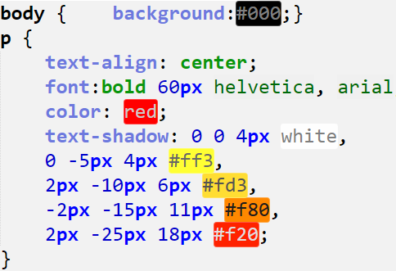

定义火焰文字
借助阴影效果列表机制，可以使用阴影叠加出燃烧文字特效。
demo14-4.html

Slide 10
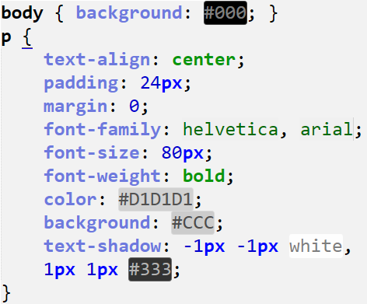


定义立体文字
通过左上和右下各添加一个1像素错位的补色阴影，营造出淡淡的立体效果。包括立体和凹体。
demo14-5.html

Slide 11

定义描边文字
思考： 通过分别为文本的4条边添加1像素的实体阴影，为文本描边。
demo14-6.html

Slide 12

文本自动换行
让文本自动换行 —— word-wrap 属性
设置当前行超过指定容器的边界时是否断开转行，默认值为normal。
语法
word-wrap: normal | break-word;
Notes:
防止长单词溢出

Slide 13
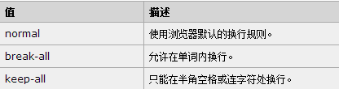
文本自动换行
让文本自动换行 —— word-break 属性
可以让浏览器实现半角空格或连字符后面的换行，而且可以实现任意位置的换行。默认值为normal。
语法
word-break: normal | break-all | keep-all;

Slide 14
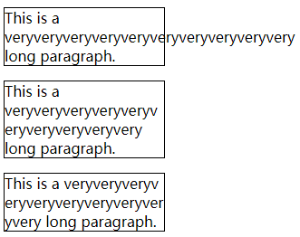
在单词内换行
p.test1{
width:11em;
border:1px solid #000000;
}
p.test2{
width:11em;
border:1px solid #000000;
word-wrap:break-word;
}
p.test3{
width:11em;
border:1px solid #000000;
word-break:break-all;
}
demo14-7.html
Notes:
word-wrap 是用来决定允不允许单词内断句的，如果不允许的话长单词就会溢出。最重要的一点是它还是会首先尝试挪到下一行，看看下一行的宽度够不够，不够的话就进行单词内的断句。
而word-break:break-all则更变态，因为它断句的方式非常粗暴，它不会尝试把长单词挪到下一行，而是直接进行单词内的断句。这也可以解释为什么说它的作用是决定用什么方式来断句的，那就是——用了word-break:break-all，就等于使用粗暴方式来断句了。总之一句话，如果您想更节省空间，那就用word-break:break-all就对了！

Slide 15
02
字体样式

Slide 16

使用服务器端字体
在 CSS3 之前，页面文字所使用的字体必须已经在客户端中被安装才能正常显示。
在 CSS3中，新增了Web Fonts功能，网页中可以使用安装在服务器端的字体，它会在需要时被自动下载到用户的计算机上。

Slide 17
显示服务器端字体
@font - face规则：
属性 | 属性值
font-family | 必需。声明服务器端的字体
src | 必需。服务器端字体文件所在路径
format | 字体文件的格式
font-stretch | 可选。定义如何拉伸字体。默认是 "normal"
font-style | 可选。定义字体的样式。默认是 "normal"
font-weight | 可选。定义字体的粗细。默认是 "normal"

Slide 18
@font-face兼容性
浏览器 | 支持类型
IE6,7,8 | 仅支持 Embedded OpenType(.eot) 格式。
Firefox 3.5 | 支持 TrueType、OpenType(.ttf, .otf) 格式。
Firefox 3.6 | 支持 TrueType、OpenType(.ttf, .otf) 及 WOFF 格式。
Chrome,Safari,Opera | 支持 TrueType、OpenType(.ttf, .otf) 及 SVG Font(.svg) 格式。
浏览器 | 支持类型
IE6,7,8 | 仅支持 Embedded OpenType(.eot) 格式。

Slide 19
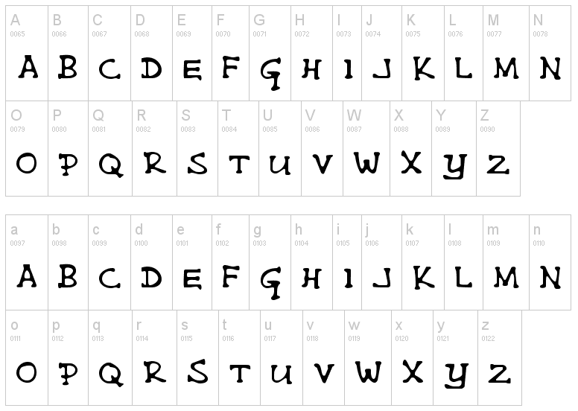

实现网页中插入特殊字体的过程
1. 获取特殊字体：
http://www.dafont.com/single-malta.font
2. 获取@font-face所需字体格式：
http://www.fontsquirrel.com/tools/webfont-generator
3. 应用@font-face到项目中

Slide 20
显示服务器端字体
<style type="text/css">
@font-face{
font-family: WebFont;
src: url('webfontkit/singlemalta-webfont.ttf'); }
h1{ font-family: WebFont; }
</style>
demo14-8.html

Slide 21
03
颜色样式

Slide 22
RGBA 颜色
CSS3 增加了3种颜色值定义模式：RGBA颜色值、HSL颜色值和HSLA颜色值。
兼容：IE9+、Firefox 3+、Chrome、Safari 以及 Opera 10+。
RGBA 颜色
RGBA 颜色值是 RGB 颜色值的扩展，带有一个透明度通道。
opacity 参数是介于 0.0（完全透明）与 1.0（完全不透明）的数字。
rgba(red, green, blue, <opacity>)

Slide 23
HSL 颜色
HSL 颜色
HSL色彩模式是工业界的一种颜色标准，通过对色相（Hue）、饱和度（ Saturation ）和亮度（ Lightness ）3个颜色通道的变化以及它们相互之间的叠加来获得各种颜色。
hsl (hue, saturation, lightness)

Slide 24
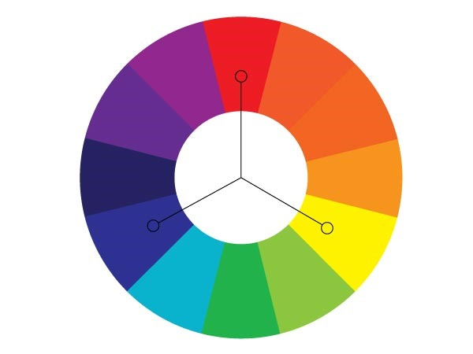
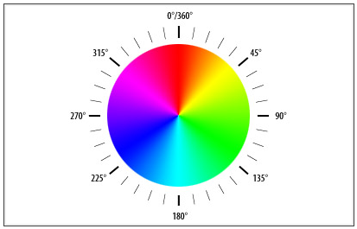
设计颜色样式
色相（Hue）
是色盘上的度数（从 0 到 360） - 0 (或 360) 是红色，120 是绿色，240 是蓝色。
原色
所有颜色的源头被称为三原色，三原色指的是红色、黄色和蓝色。

Slide 25
设计颜色样式
饱和度（ Saturation ）
表示色彩被使用了多少，或者说颜色的深浅程度、鲜艳程度。取值为0%-100%，其中0% 意味着灰度，即没有使用该颜色；100% 饱和度最高，即颜色最艳。
亮度（ Lightness ）
取值为0%-100%， 其中0% 是最暗，显示为黑色，100% 最亮，显示为白色。

Slide 26
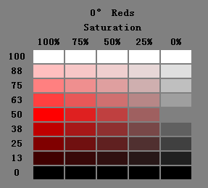
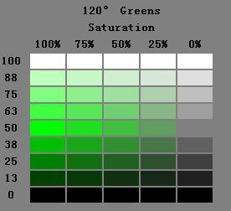
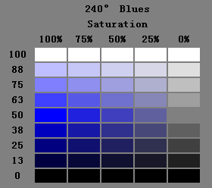
设计颜色样式
X轴表示饱和度
Y轴表示亮度，50%即normal

Slide 27
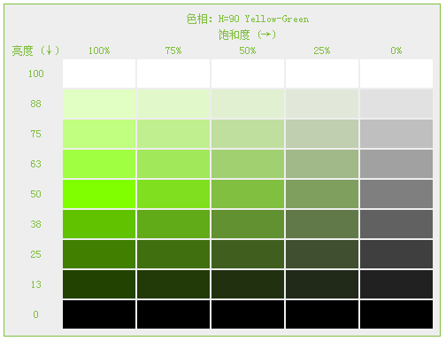
实例
设计颜色表。选中一个色值，利用调整颜色的饱和度与亮度比重，设计配色方案。
demo14-9.html

Slide 28
HSLA 颜色
HSLA 颜色
HSLA 颜色值是 HSL 颜色值的扩展，带有一个透明度通道
opacity参数是介于 0.0（完全透明）与 1.0（完全不透明）的数字。
hsla(hue, saturation, lightness, opacity)

Slide 29
THANKYOU

